Slide 1
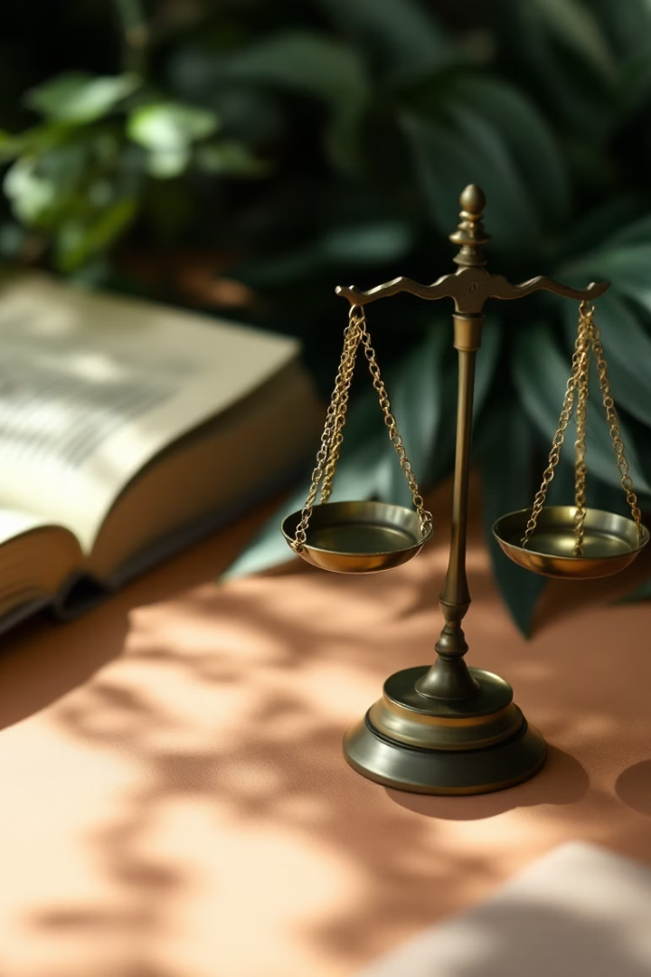
Plagio y Ética: Introducción
El plagio es la apropiación indebida de ideas ajenas.
La ética es clave para la confianza en la creación y difusión.
Evitar el plagio protege la credibilidad y la reputación.
por Mely Guevara

Slide 2
¿Qué es el Plagio?
Formas comunes
Auto-plagio
Ejemplos prácticos
Copia directa
Reutilizar propios trabajos sin citar.
En trabajos académicos, artículos y música.
Paráfrasis incorrecta

Slide 3
Formas de Plagio
Plagio Literal
Plagio Parcial
Autoplagio
Copiar texto exacto sin citar.
Usar ideas o fragmentos sin atribución.
Reutilizar trabajo propio sin revelar origen.

Slide 4
Consecuencias del Plagio
Académicas
Profesionales y Legales
Suspensión
Daño a la reputación
Expulsión
Pérdida de empleo
Pérdida de créditos
Demandas por derechos de autor
Casos famosos en política, música y literatura ilustran el impacto.

Slide 5
La Ética en la Investigación
Integridad académica
Citación adecuada
Honestidad, responsabilidad y justicia en el trabajo.
Fundamental para respetar ideas y dar crédito.
Herramientas preventivas
Uso de software para detectar plagio antes de publicar.

Slide 6
Derechos de Autor y Propiedad Intelectual
Conceptos básicos
Licencias Creative Commons
Dominio público
Protección legal para obras originales.
Opciones flexibles para compartir y adaptar contenidos.
Obras libres de restricciones de uso o derechos.

Slide 7
Cómo Evitar el Plagio
Citar todas las fuentes
Dar crédito a ideas originales correctamente.
Parafrasear adecuadamente
Atribuir la idea sin copiar textualmente.
Usar comillas para citas
Emplear referencias precisas para fragmentos textuales.
Crear contenido original
Basar trabajos en análisis e investigación propia.

Slide 8
Herramientas y Recursos Anti-Plagio
Turnitin
Detección especializada en trabajos académicos.
Grammarly
Corrector gramatical y detector de plagio integrado.
DupliChecker
Herramienta gratuita para análisis básico de similitud.

Slide 9
Plagio en la Era Digital
Facilidad del copiar y pegar
Riesgos en medios digitales
Verificación de autenticidad
El entorno digital facilita la apropiación rápida de textos.
Blogs y redes sociales vulnerables a contenido no original.
Importancia de confirmar fuentes para evitar fake news.

Slide 10
Casos Prácticos y Ejemplos
Análisis de casos
Revisión de incidentes reales en ámbitos diversos.
Dilemas éticos
Reflexión sobre conflictos en la autoría y propiedad.
Ejercicios prácticos
Actividades para identificar y evitar el plagio.

Slide 11
Conclusiones y Próximos Pasos
Respetar la propiedad intelectual
Utilizar herramientas fiables
Fomentar creación original
Fundamento para la integridad académica y profesional.
Prevención efectiva del plagio con apoyo tecnológico.
Incentivar análisis, creatividad y honestidad en el trabajo.
Comprometámonos con la ética para construir confianza duradera.

